Slide 1

EDUCACIÓN CONTINUADA
INSTRUCTIVO PARA RELIZAR INSCRIPCIONES DE EDUCACIÓN CONTINUADA

Slide 2

Acceso
Ingresar desde su navegador al sitio web de la Universidad: http://www.unisimon.edu.co/ y seleccionar la opción «Educación Continuada»

Slide 3

Acceso
Posteriormente seleccionar el botón «Inscribirme en Línea»

Slide 4

Inscripción
Seleccionar el tipo de estudio que desea realizar

Slide 5
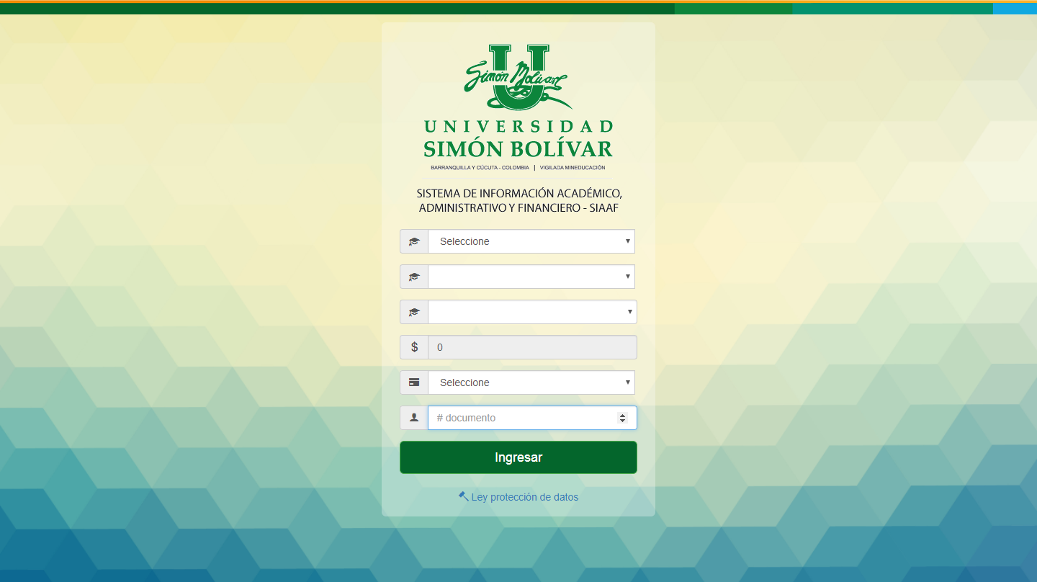
Inscripción - Diplomado
Al seleccionar la opción «Diplomado», se deberá completar la información solicitada en el formulario inicial y posteriormente presionar el botón «Ingresar»

Slide 6
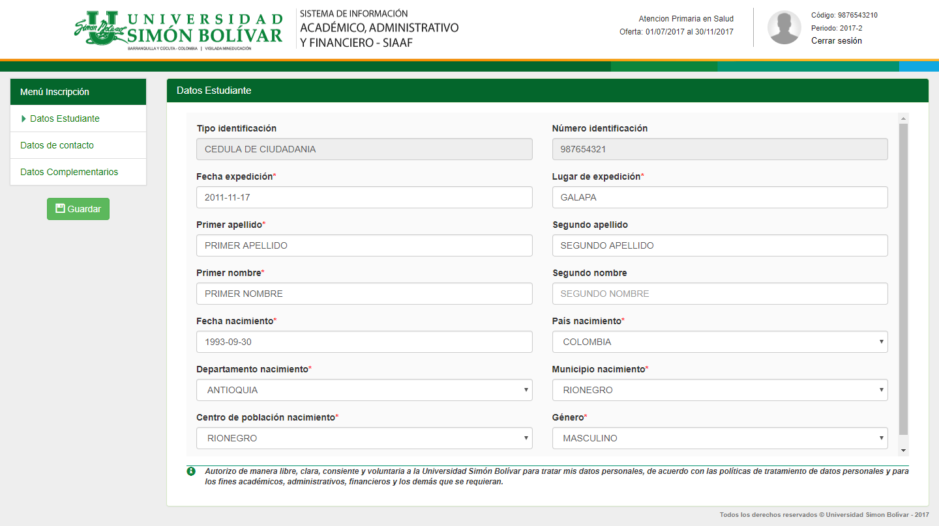
Inscripción - Diplomado
Al ingresar al sistema deberá completar la información básica de los Datos del Estudiante, Datos de Contacto y Datos Complementarios.

Slide 7
Inscripción - Diplomado
Para finalizar presione el botón Guardar

Slide 8
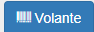
Inscripción - Diplomado
Para generar el volante de pago presione el botón «Volante»

Slide 9
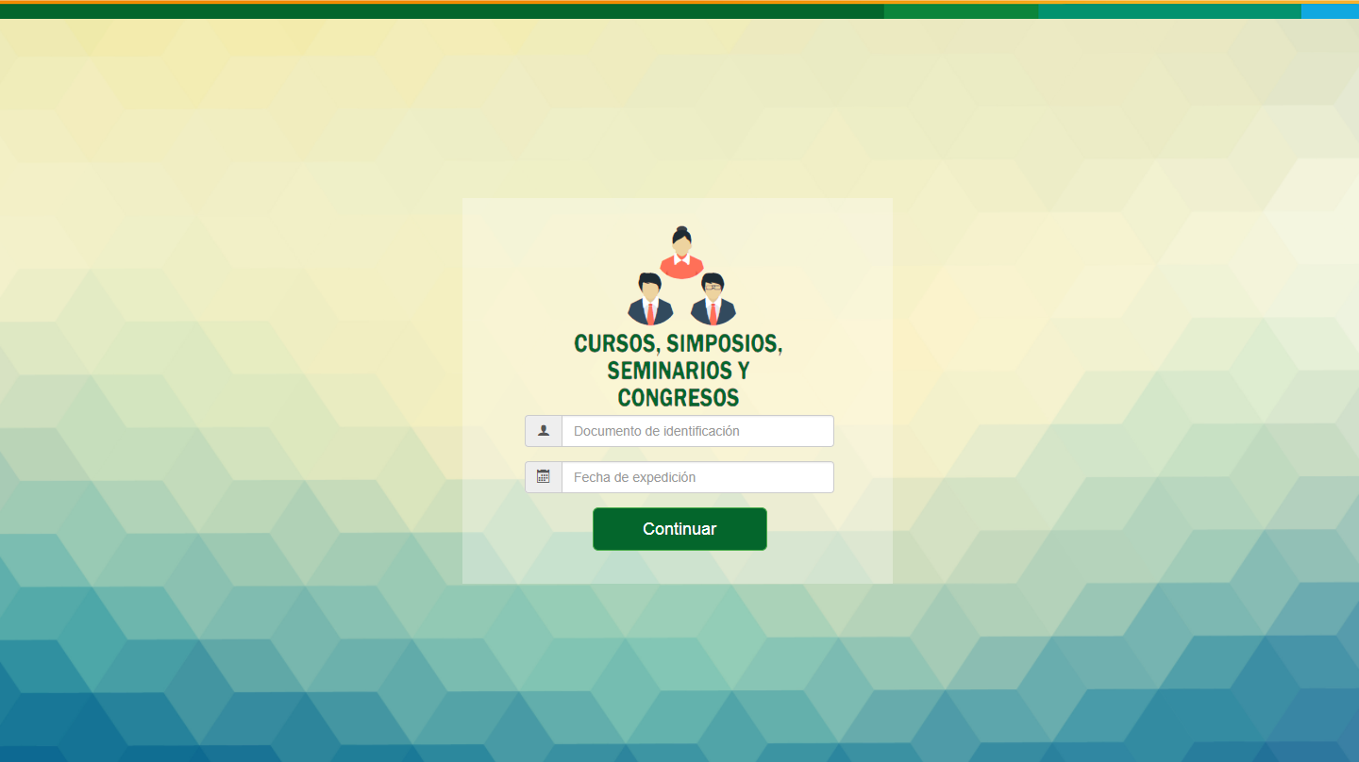
Inscripción – Cursos, Simposios, Seminarios y Congresos
Al seleccionar la opción «Cursos, Simposios, Seminarios y Congresos», se deberá completar la información solicitada en el formulario inicial y posteriormente presionar el botón «Continuar»

Slide 10
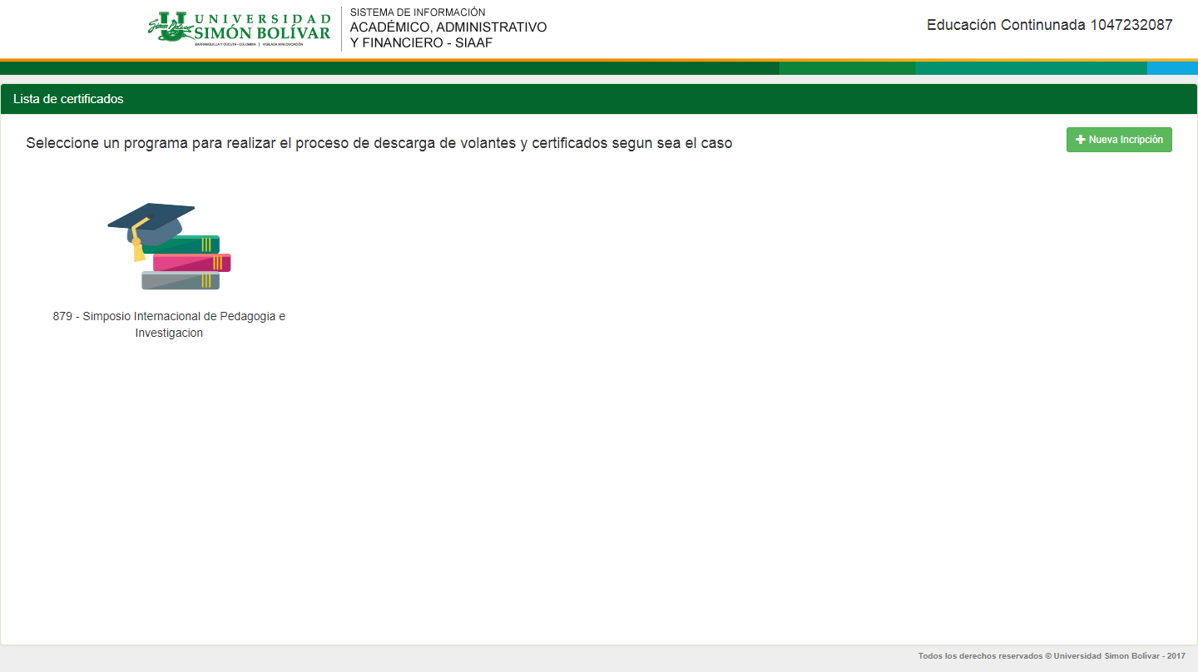
Inscripción – Cursos, Simposios, Seminarios y Congresos
Seleccione el programa al cual desea descargar el volantes o certificados según sea el caso.
Para realizar una inscripción presione el botón «Nueva Inscripción»

Slide 11
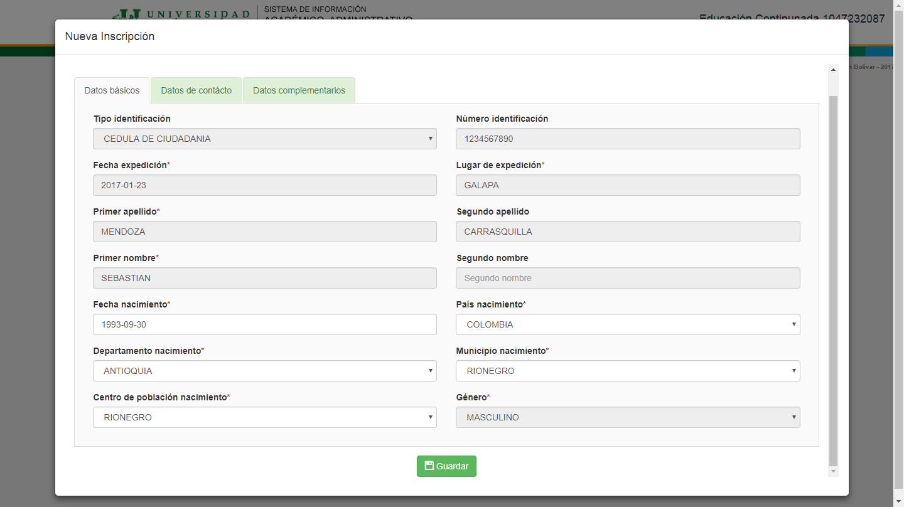
Inscripción – Cursos, Simposios, Seminarios y Congresos
Para realizar la inscripción completar los datos solicitados en el formulario: Datos Básicos, Datos de Contacto y Datos Complementarios

Slide 12
Inscripción – Cursos, Simposios, Seminarios y Congresos
Para finalizar presione el botón Guardar

Slide 13
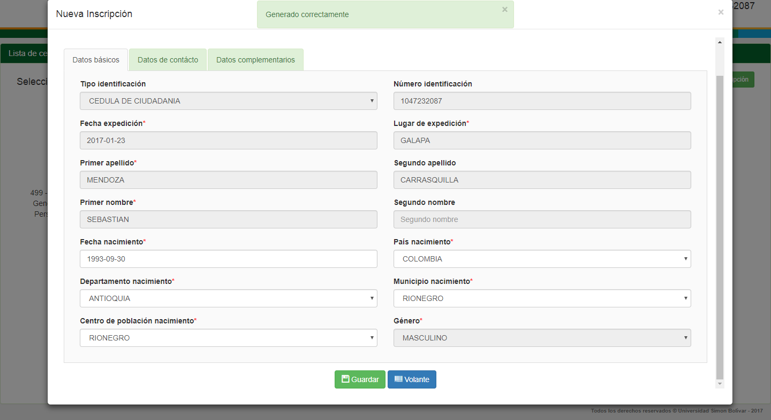
Inscripción – Cursos, Simposios, Seminarios y Congresos
Para generar el volante de pago presione el botón «Volante»

